Slide 1

新形态下的粉丝聚合运营
移动微官网
汇报人：熊孝柏

Slide 2
CONTENT
产品篇
运营篇

Slide 3
PART
ONE
产品篇：移动微官网与作者网络名片
新形态下的粉丝聚合与信息聚合

Slide 4
移动微官网产品产生的原由
移动端流量成为主要的流量来源
微信成为生活中必不可缺的通讯联系工具
单纯的公众号功能，无法吸引更多读者，挽留与促活成为运营困难点
PC端老式官网的落寞与新式移动端垂直细分领域社区、社群的崛起

Slide 5
移动微官网的功能
移动微官网是在微信公众号的基础上，横向纵向挖掘开发更多可应用的功能，目前的主要功能如下：
微信贴吧功能，能自由发帖讨论剧情、灌水、活动等等
可在微官网追看当前连载小说，培养读者正版阅读习惯
作者移动书架功能，能聚合作者以往作品，和友情作品推荐
微官网功能
拥有微信公众号基本功能：群发图文消息、个性栏目打造等
移动端pc端相结合的作者管理后台，方便作者控制舆论评价，进行粉丝管理

Slide 6
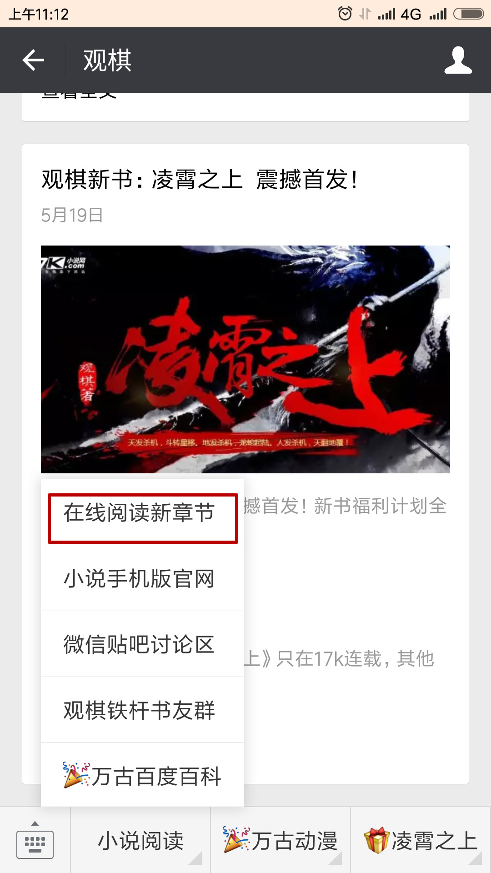
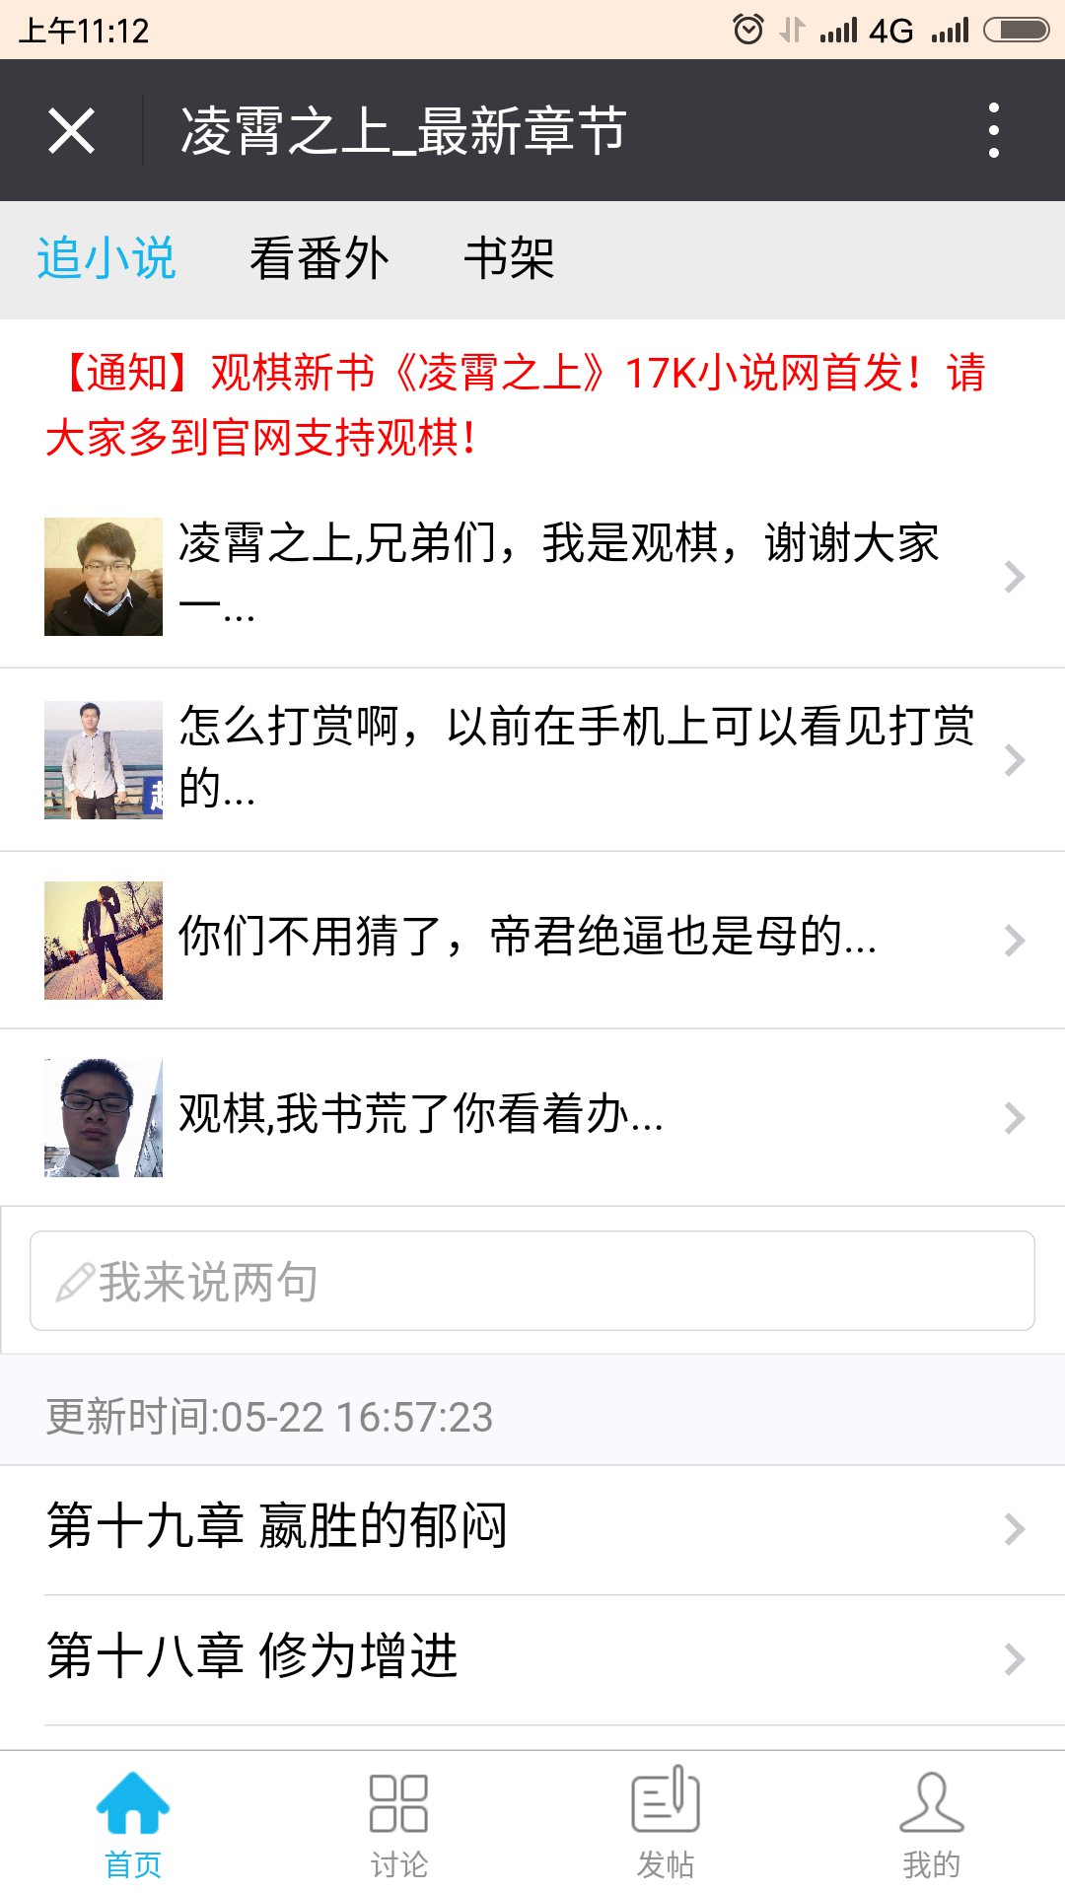
产品功能页展示：
在线阅读最新章节
1、培养读者阅读习惯
2、方便读者阅读追看小说
3、引导读者正版化阅读

Slide 7
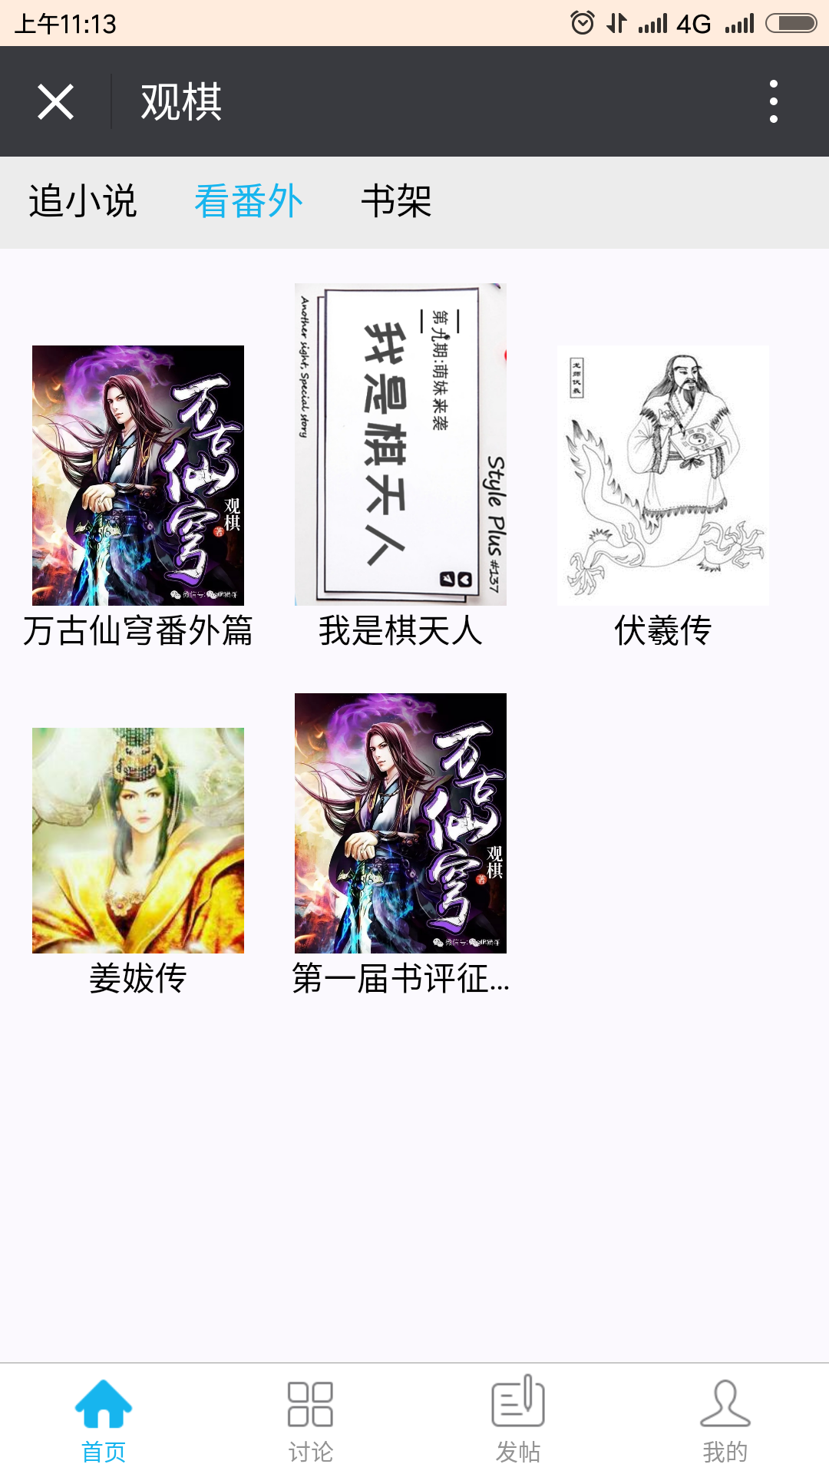
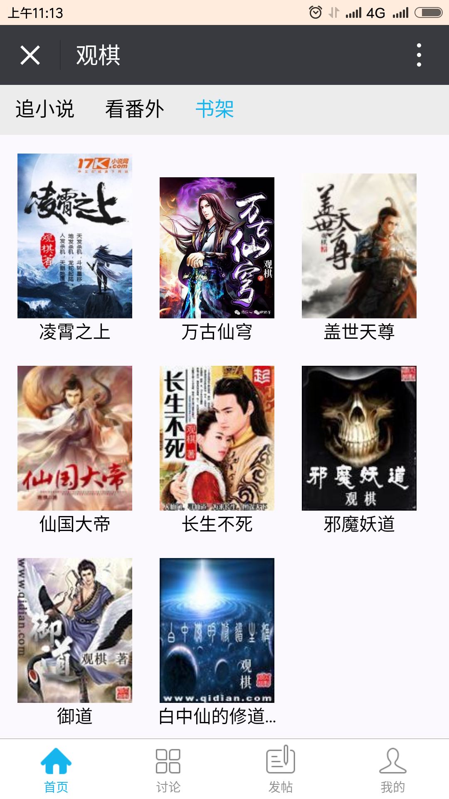
产品功能页展示：
番外内容集合区：
1、用于展示作者小说番外集合
2、用于聚合展示公众号系列栏目：例如读者精选书评展示、读者续写展示等等
作者移动端私人书架：
1、汇集作者自出道以来的完结、更新作品，方便读者阅读。
2、作者可在此推荐展示其他好书，或者友情推荐相关书籍。

Slide 8
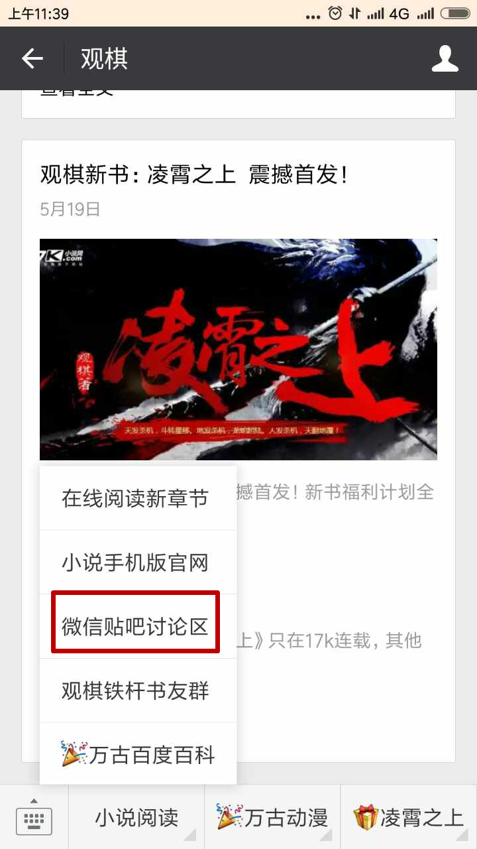
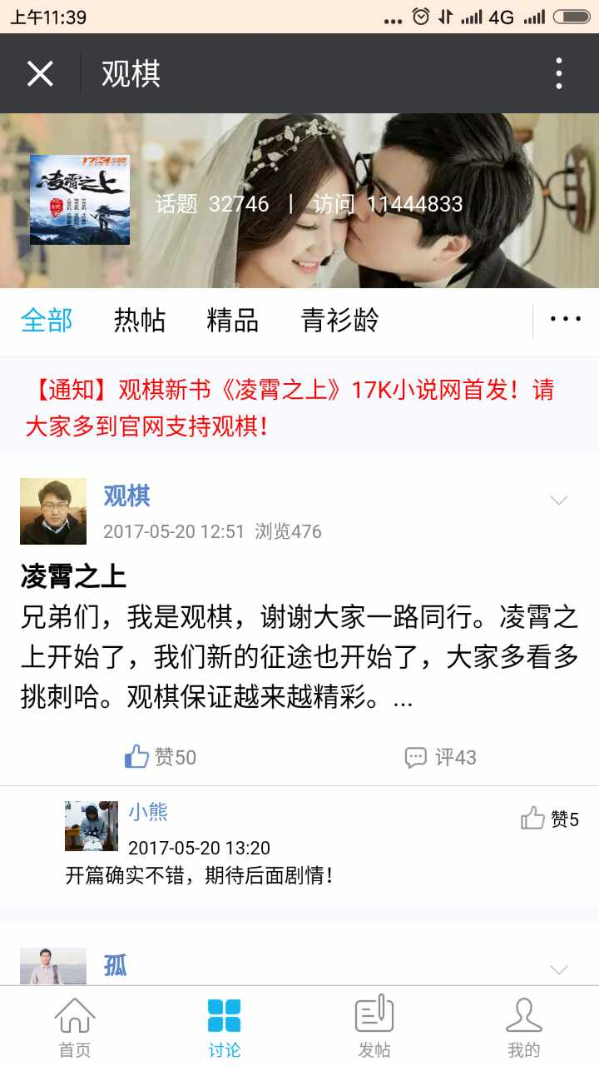
产品功能页展示：
微信贴吧讨论区：
1、读者可以发帖，也可以参与热帖讨论。
2、作者可以通过作者后台，对帖子进行删选、加精等等管理，也可以对用户进行拉黑等管理。
3、同时运营人员可以将微信贴吧当做微社群进行运营，组织盖楼灌水，剧情讨论、有奖问答等活动，提高读者活跃度与忠诚度。

Slide 9
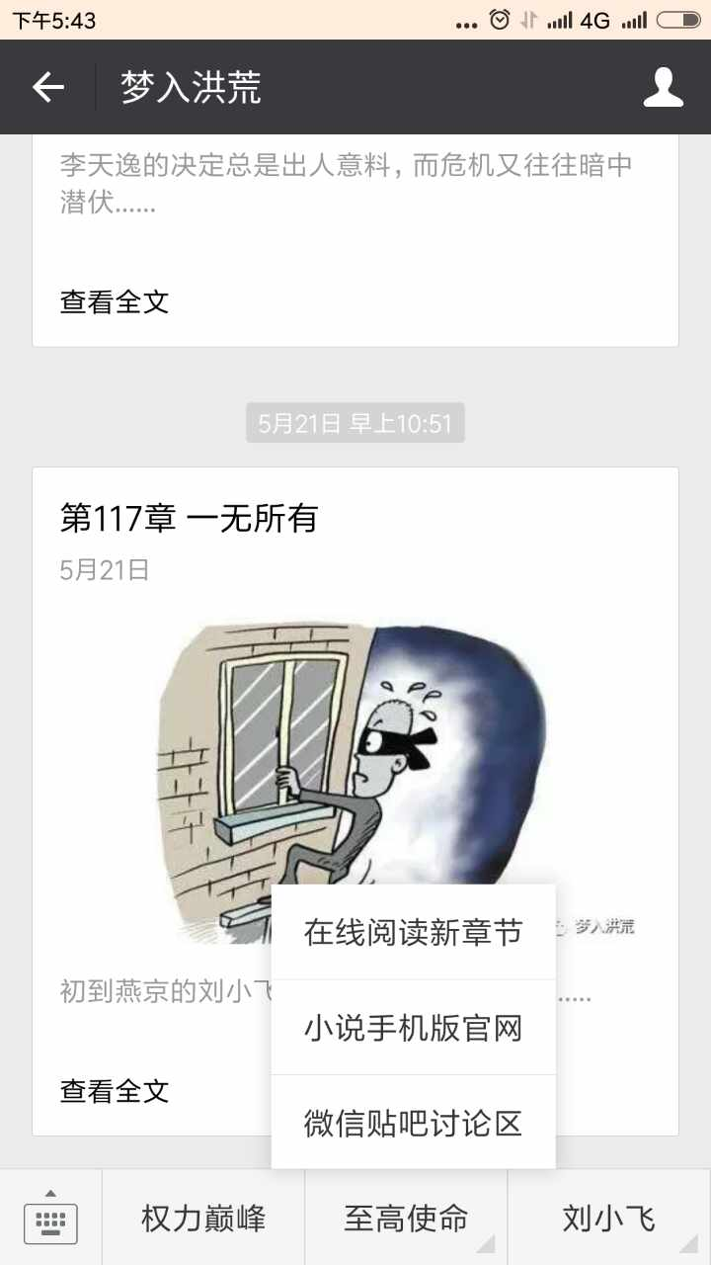
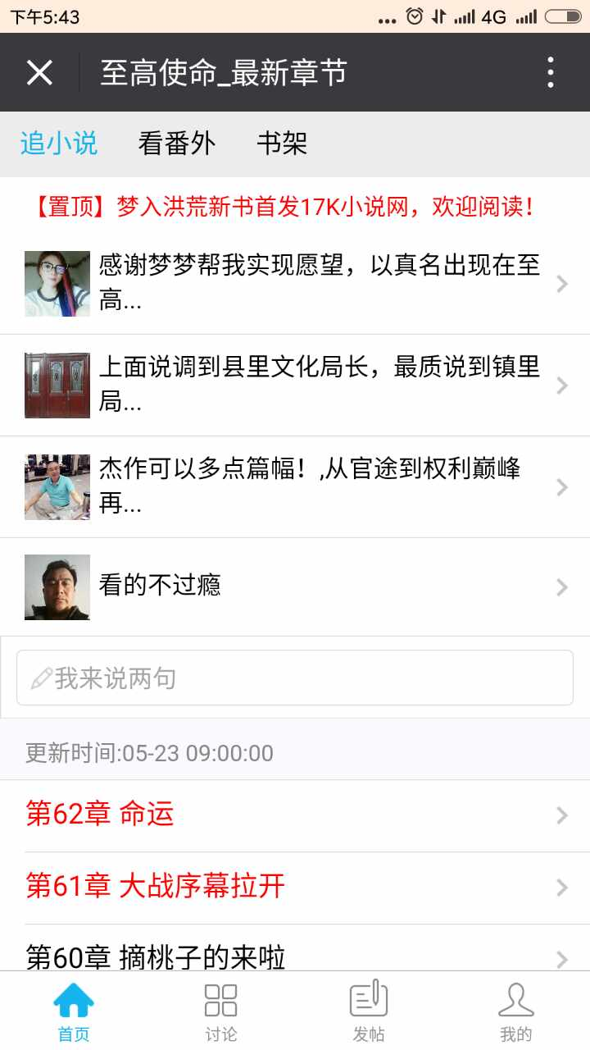
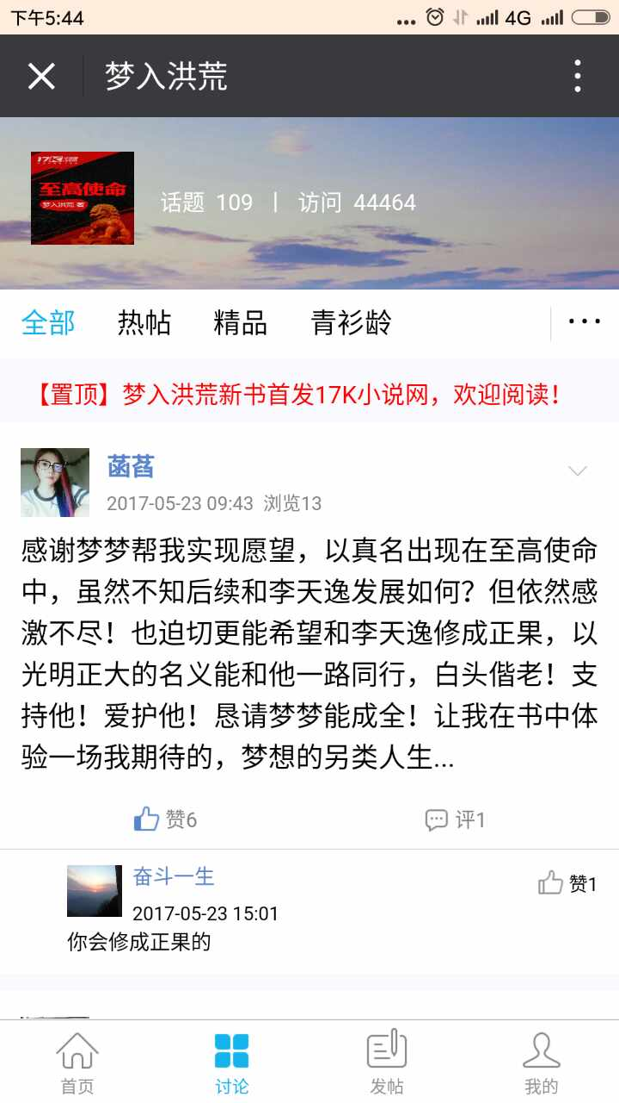
案例展示：

Slide 10
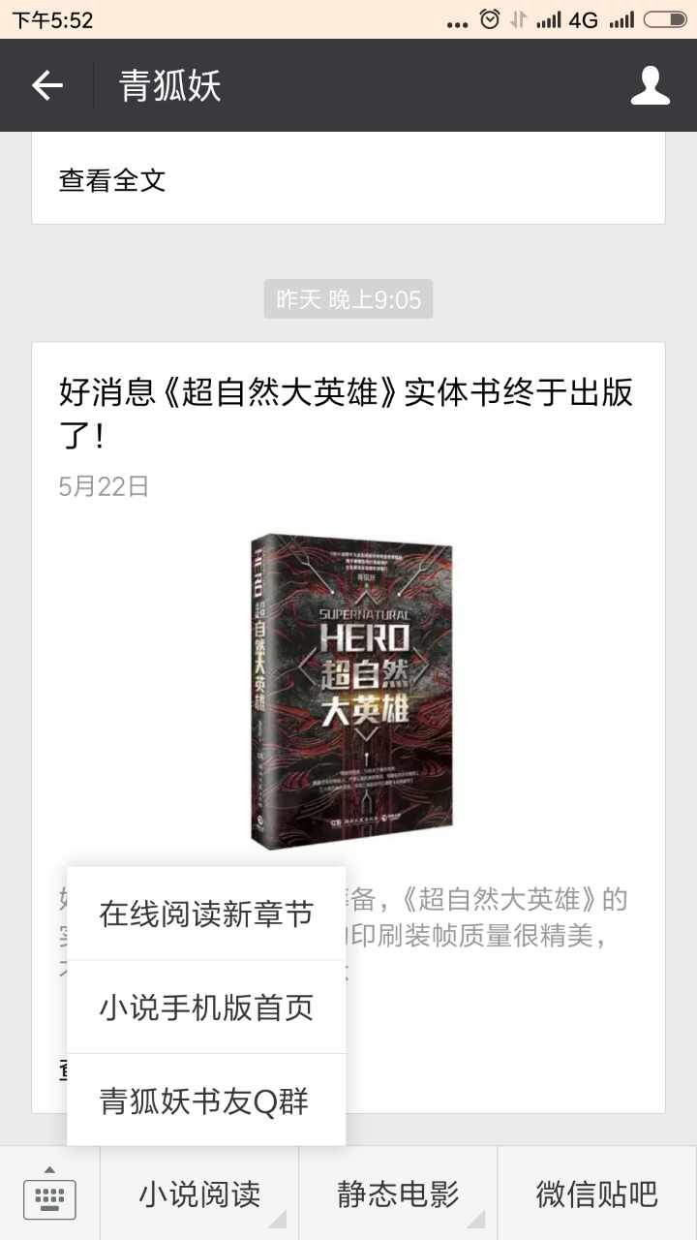
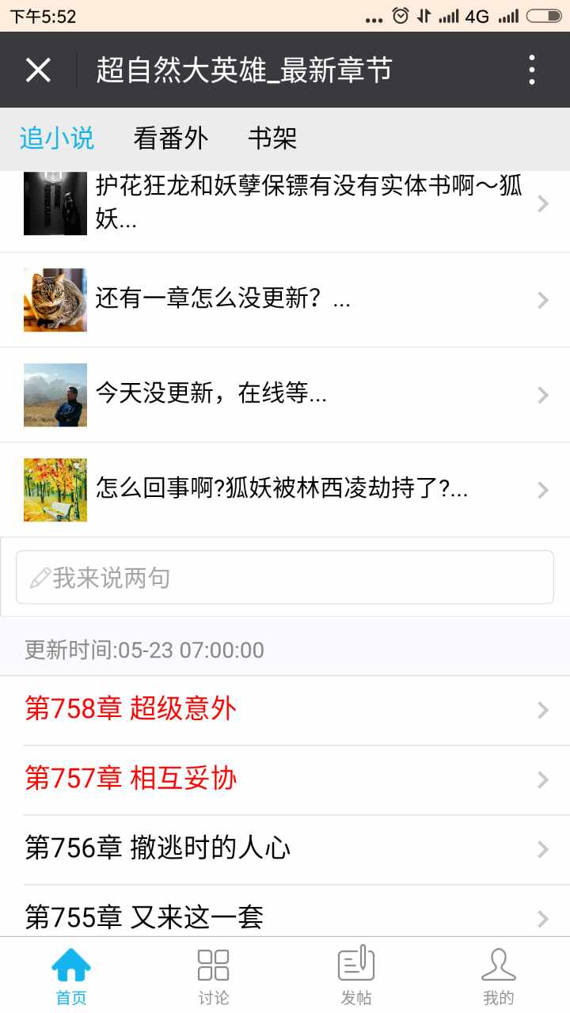
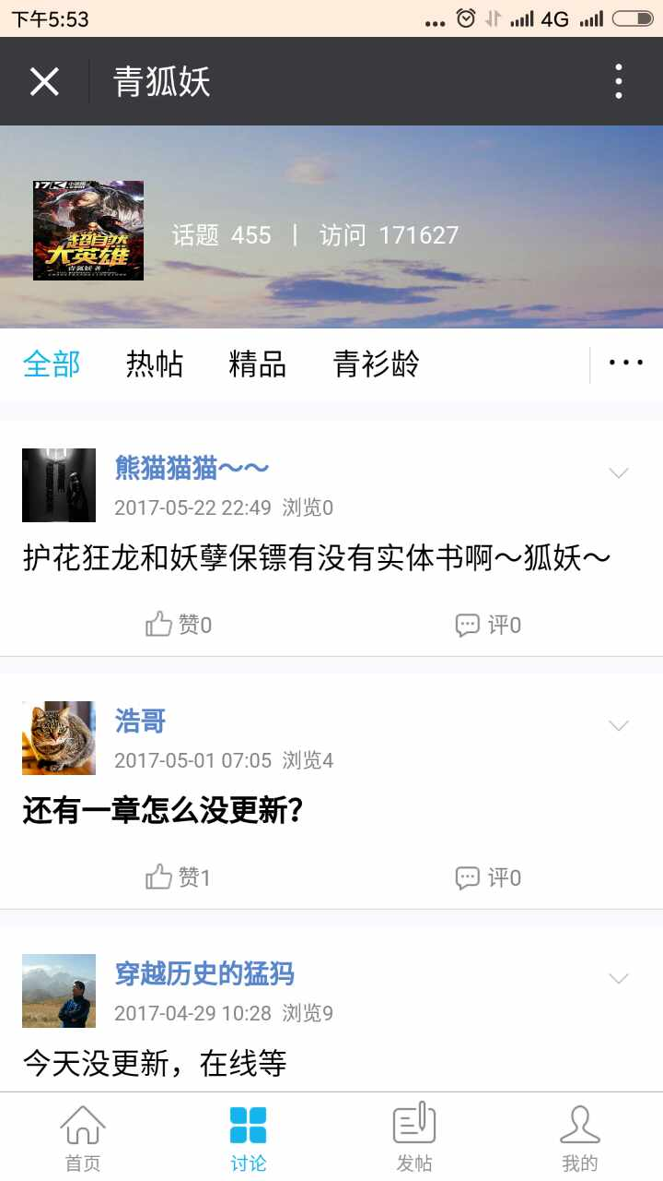
案例展示：

Slide 11
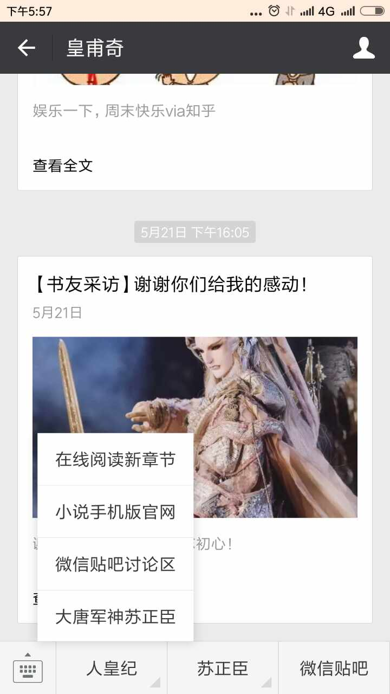
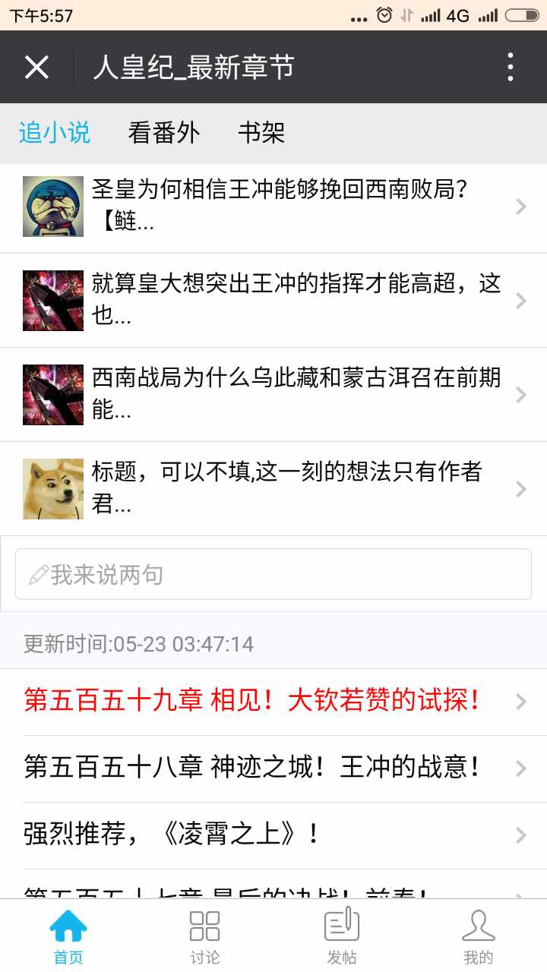
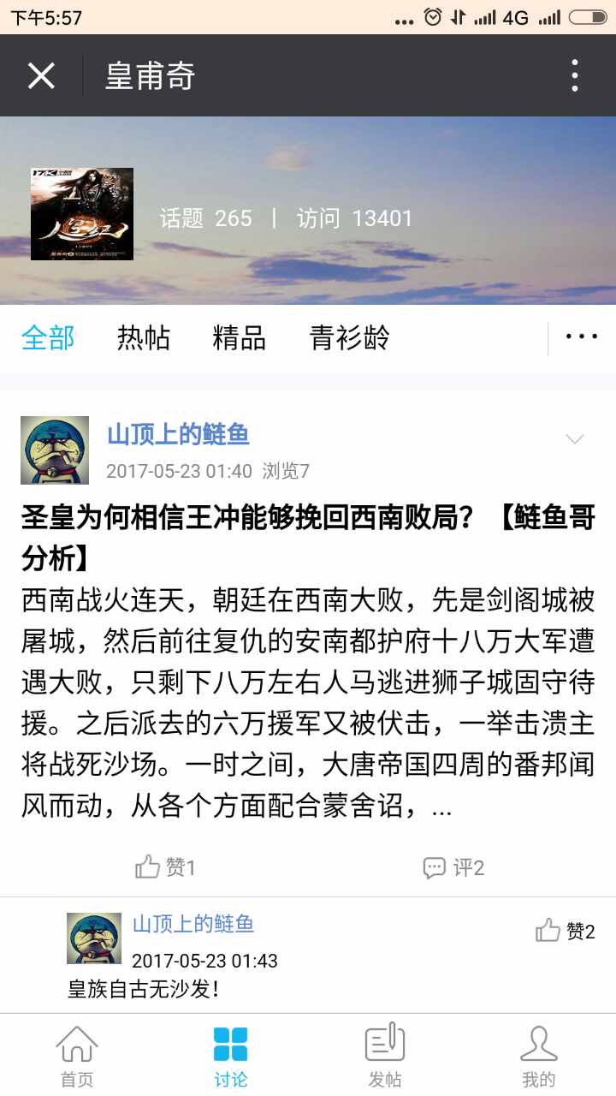
案例展示：

Slide 12
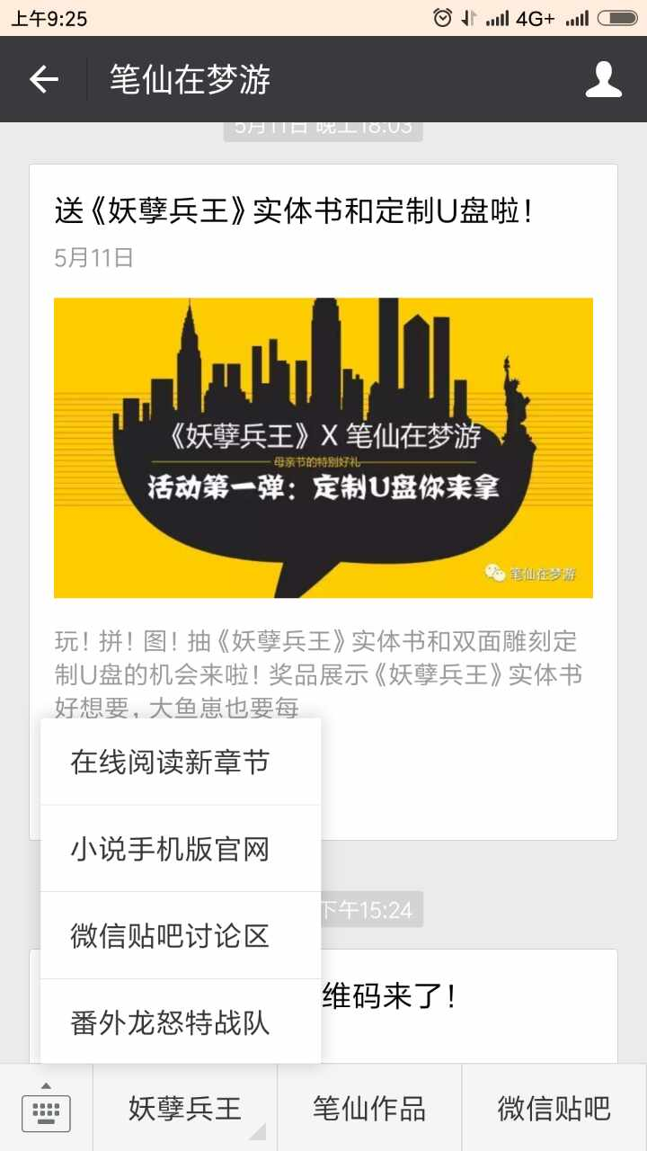
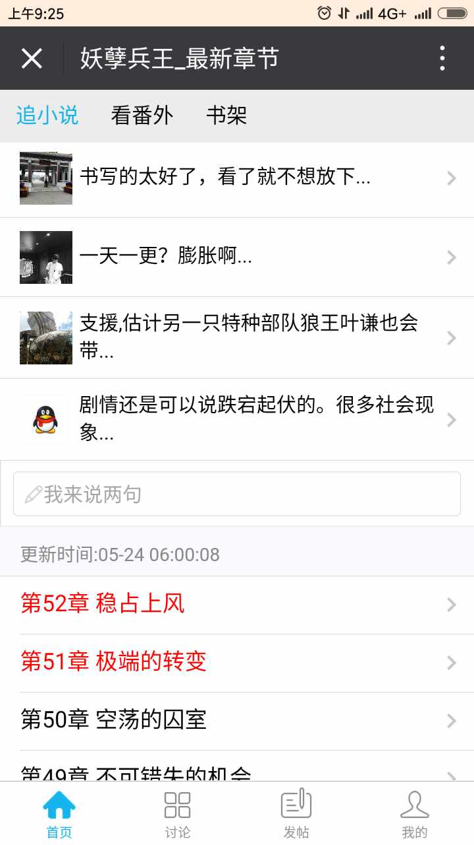
案例展示：

Slide 13
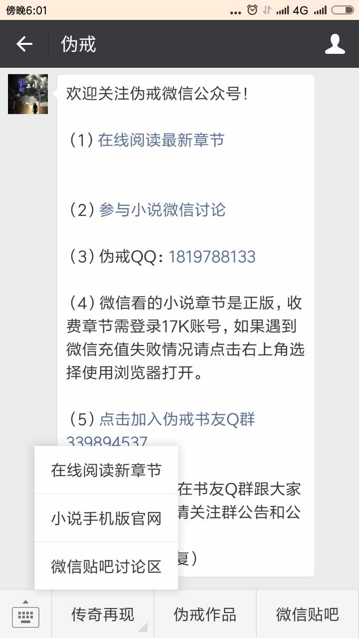
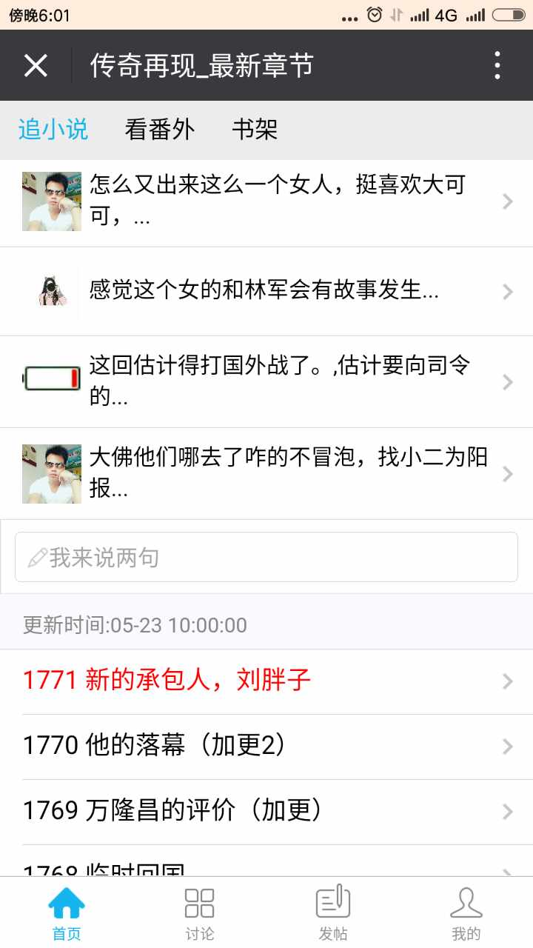
案例展示：

Slide 14
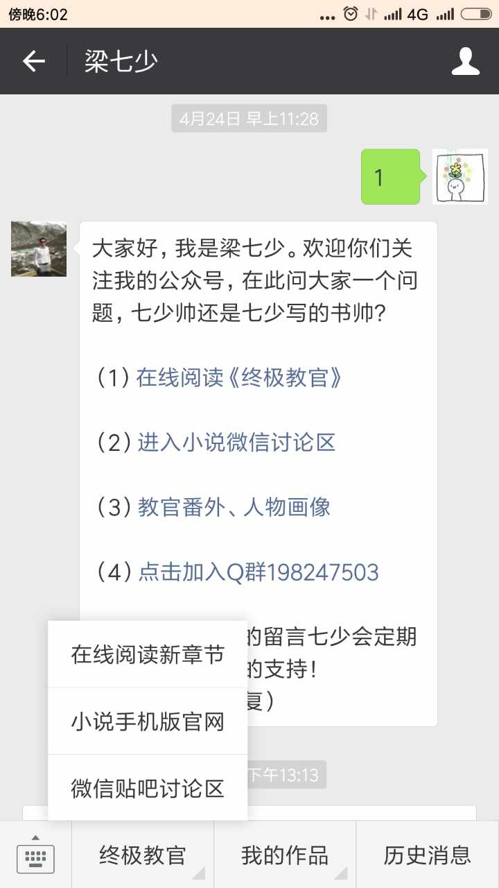
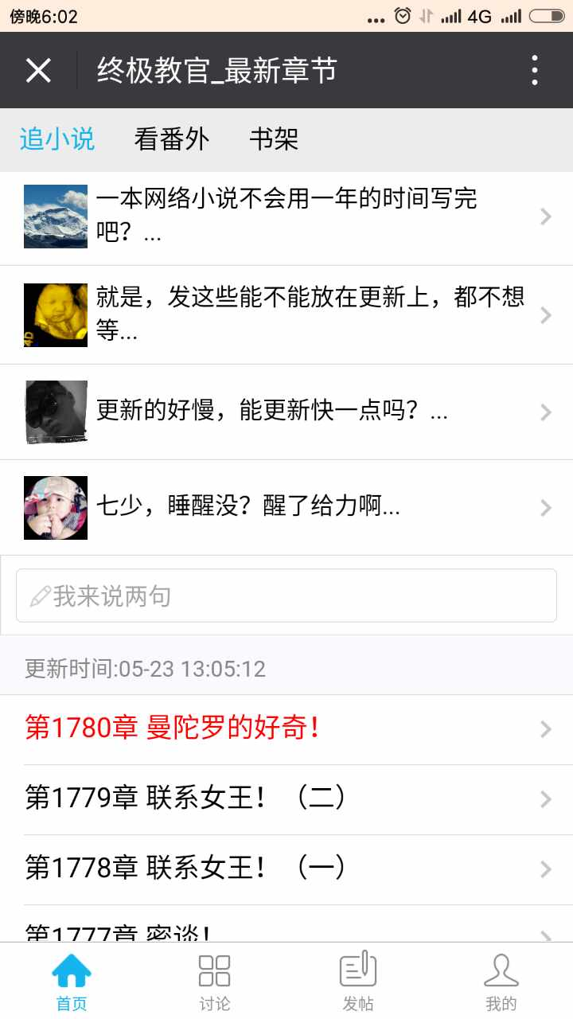
案例展示：

Slide 15
作者个人信息聚合
相关新闻聚合
作者网络名片
作品信息聚合
微型移动展示页面
可生成专属二维码应用于社交、展示场景
作者网络名片：相当于一个移动端微型的作者信息聚合页面，在这个页面内能让读者了解到全网所有关于这个作者的有效信息。可通过生成的二维码，应用于社交展示需要。

Slide 16
PART
TWO
运营篇
以产品为导向结合作者具体情况的分阶段运营策略

Slide 17
微信公众号总体运营规划：
中级-内容积累与忠诚度培养
1、持续稳定的公众号内容积累
2、新增2-3个可持续发展的公众号新栏目内容
3、开通公众号原创、打赏、留言功能
4、持续扩大活跃微信社群
5、培养1-2个核心管理层书友粉丝协助管理公众号
初级-基础建设与对外宣传
高级-内容自运营与营销活动
1、公众号菜单、自动回复等基础建设
2、前期公众号持续宣传引流
3、微信社群的积累建设
4、基础栏目设计与内容风格、类型试水
1、形成高质量特色的公众号固定栏目
2、配合作品不同阶段，可进行大型线上互动活动
3、引导书友粉丝积极产生可利用内容，形成健康的运营生态
4、配合作者或网站需求进行营销活动

Slide 18
根据作品不同连载阶段的运营规划：
新书上传前后一个月、与完本前后一个月都是引流造势、做活动的黄金时间。通过作品的两个不同连载阶段，为作者的新书造势聚粉，最大程度上的活跃读者粉丝。
连载完结运营规划
1、通过活动形式提高粉丝读者的活跃度与忠诚度
2、利用完结带来的流量高峰持续向公众号引流
3、为作者新书造势，提供良好的读者粉丝基础
新书发布运营规划
将通过发布前后三周对新书进行造势宣传，达到从网站平台向公众号引流和从公众号向平台新书引流的双循环。

Slide 19
移动微官网：微信贴吧讨论区的社区运营规划
移动微官网中的微信贴吧讨论区，相当于一个垂直细分的作者专属社区。
通过把相同喜好的读者聚集在一起，通过社区内容输出，活动策划，加深彼此关系。同时挖掘核心读者，持续产生有价值内容。沉淀读者粉丝，为作者集聚人气。
01
02
03
04
05
社区规则与激励体制建立
社区内容引导与把控
社区核心文化体系
社区核心管理人员的挖掘与培养
社区活动的组织与发起

Slide 20

致：各位作者朋友
随着业内竞争越来越激励，以往靠QQ群和pc官网的形式已经无法挽留、促活读者。顺应移动端流量的突起，移动微官网与公众号和移动社群、社区相结合的新产品形式所带来的新运营形式，将更能符合现下读者的生活阅读习惯，我们也将利用新产品，为作者更好的服务。为作者在竞争的狂潮中稳住读者，凝聚更多人气。

Slide 21
THANKS
感谢聆听
汇报人：熊孝柏

